Slide 1
NHIỆT LIỆT CHÀO MỪNG CÁC EM HỌC SINH
LỚP 6
MÔN : MĨ THUẬT
Giáo viên : Nguyễn Thị Trinh Nữ

Slide 2
Chủ đề: Vật liệu hữu ích
Bài 2:
Mô hình ngôi nhà 3D
(Tiết 31)

Slide 3
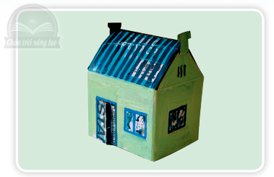
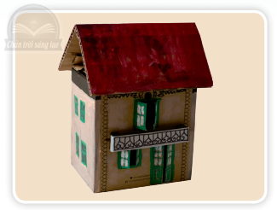
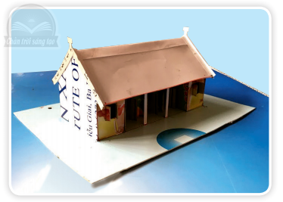
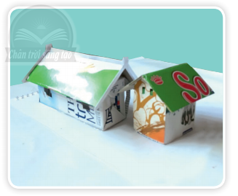
1. HOẠT ĐỘNG 1: KHÁM PHÁ MÔ HÌNH NGÔI NHÀ
Quan sát hình và cho biết:
+ Hình khối tạo nên mô hình ngôi nhà
+ Đặc điểm riêng của mỗi ngôi nhà.
+ Vật liệu sử dụng để làm mô hình ngôi nhà.

Slide 4
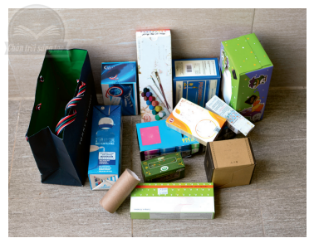
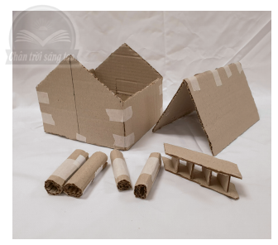
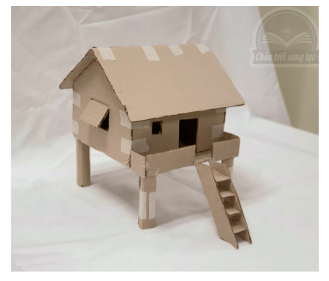
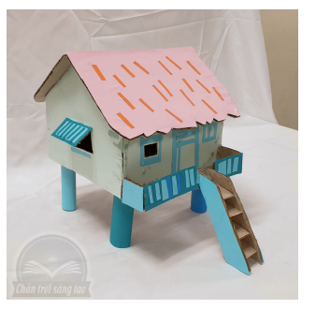
HOẠT ĐỘNG 2: CÁCH TẠO MÔ HÌNH NGÔI NHÀ TỪ VẬT LIỆU TÌM ĐƯỢC
B1:Lựa chọn vật liệu và hình khối phù hợp để tạo mô hình ngôi nhà
B2: Tạo các bộ phận của mô hình ngôi nhà
B3: Ghép các bộ phận tạo mô hình ngôi nhà
B4: Trang trí và tạo đặc điểm riêng cho mô hình ngôi nhà

Slide 5
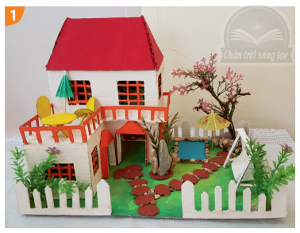
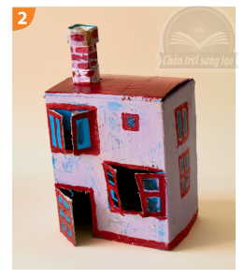
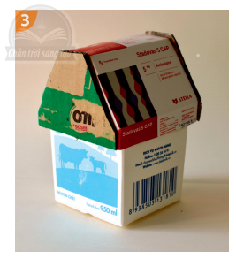
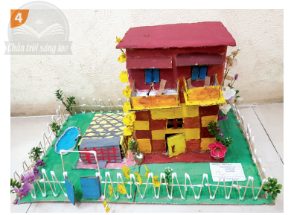
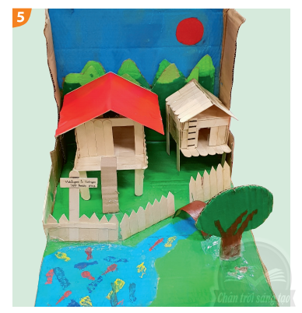
HOẠT ĐỘNG 3: TẠO MÔ HÌNH NGÔI NHÀ BẰNG VẬT LIỆU ĐÃ QUA SỬ DỤNG
- Cùng bạn tập hợp vật liệu tìm được tạo kho vật liệu chung
Chọn vật liệu cần thiết và tạo mô hình ngôi nhà theo ý thích
Sản phẩmcủa học sinh

Slide 6
Chủ đề: Vật liệu hữu ích
Bài 2:
Mô hình ngôi nhà 3D
(Tiết 32)

Slide 7
HOẠT ĐỘNG 3: TẠO MÔ HÌNH NGÔI NHÀ BẰNG VẬT LIỆU ĐÃ QUA SỬ DỤNG

Slide 8
HOẠT ĐỘNG 4: TRƯNG BÀY SẢN PHẨM VÀ CHIA SẺ
Nêu cảm nhận và phân tích:
Mô hình ngôi nhà em yêu thích.
Hình khối, tỉ lệ, màu sắc đặc điểm riêng của mô hình
Vật liệu sử dụng để tạo mô hình ngôi nhà

Slide 9
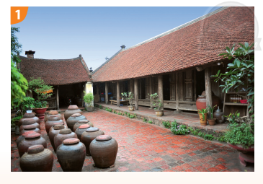
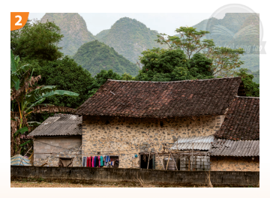
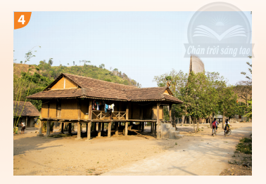
HOẠT ĐỘNG 5: TÌM HIỂU NGÔI NHÀ TRONG THỰC TẾ
Theo em vì sao nhà ở của người dân các vùng miền lại có sự
khác nhau về kiểu dáng

Slide 10
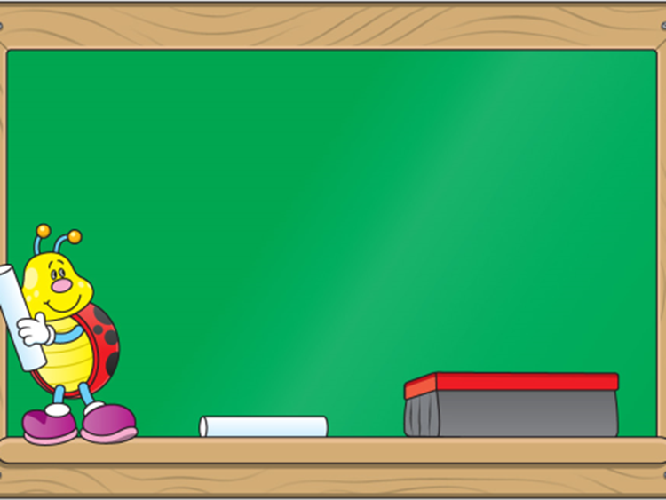
Nhận xét - dặn dò:
- Nhận xét chung tiết học.
- Về nhà xem trước bài: Khu nhà tương lai
- Chuẩn bị đầy đủ SGK, VBT và đồ dùng học tập:, bút chì, tẩy, màu vẽ cho tiết học sau.

